Slide 1
보행동결 자극 시스템
중간 피드백 반영
32203482 이종하
Notes:
안녕하세요, 이종하입니다.
파킨슨병 환자분들은 걷다가 발이 바닥에 붙은 것처럼 안 떨어질 때가 있습니다. 이걸 보행동결이라고 합니다.
이때 일정한 박자를 들려주면 발을 떼기가 쉬워집니다.
저는 이 박자를 허리 벨트로 주는 걸 만들고 있고,
오늘은 중간발표 때 받은 의견을 듣고 무엇을 바꿨는지 보여 드리겠습니다.

Slide 2
기능은 하나만 남기고, 쓸 사람부터 정했다
중간발표 때 들은 말
바꾼 것
“무엇이 중심인지 모르겠다”
01
발이 굳을 때 박자를 주는 기능만 남김
심박 센서와 화면은 뺌
02
벨트를 차는 사람 2명
휴대폰으로 보는 사람 2명
“누가 쓰는지 안 보인다”
03
다섯 장면
집, 회사, 마트, 진료실, 넘어짐
04
착용자와 보호자가 보는 앱
알림과 기록
Notes:
중간발표 때 들은 말을 줄이면 둘이었습니다.
기능이 많아서 뭐가 중심인지 모르겠다, 그리고 누가 쓰는지가 안 보인다.
그래서 기능은 발이 굳을 때 박자 주는 것 하나만 남겼고,
쓸 사람을 먼저 정해 놓고 나머지를 다시 짰습니다.

Slide 3
걸을 때는 조용하다가, 발이 굳으면 박자를 준다
1
걷기
아무 소리도 나지 않는다
2
발이 굳음
3초쯤 뒤 벨트가 알아챈다
3
진동
벨트 착용 사진
허리가 먼저 살짝 떨린다
4
박자
굳기 전에 걷던 빠르기로
5
발이 풀림
박자가 멈춘다
Notes:
남긴 기능 하나는 이겁니다.
이 벨트는 걸을 때는 아무 소리도 내지 않습니다.
발이 바닥에 붙으면 3초쯤 뒤에 허리가 먼저 살짝 떨리고, 굳기 전에 걷던 빠르기로 박자가 나옵니다.
발이 풀리면 멈춥니다.
(벨트를 들고 버튼을 눌러 박자를 5초 들려준다)
이런 소리입니다. 소리 대신 진동만 줄 수도 있고, 벨트가 못 알아채면 이 버튼으로 직접 켤 수 있습니다.

Slide 4
벨트는 두 사람이 차고, 기록은 가족과 치료사가 본다
벨트
김
김영수 68
이
이정숙 61
파킨슨병 7년째. 오후에 문턱에서 자주 굳는다
파킨슨병 4년째. 혼자 장을 보러 다닌다
“혼자 화장실은 가고 싶어요”
“티 나는 건 싫어요”
휴대폰
김
김수진 40
박
박민우 35
김영수의 딸. 낮에는 회사에 있다
물리치료사. 2주에 한 번 김영수를 본다
“별일 없으면 조용히, 큰일이면 바로요”
“기억에만 기대서 듣고 있어요”
Notes:
이걸 누가 쓰는지부터 다시 정했습니다. 벨트를 차는 사람이 둘, 휴대폰으로 보는 사람이 둘입니다.
먼저 김영수 씨. 파킨슨병 진단을 받은 지 7년 됐습니다.
약효가 떨어지는 오후가 되면 거실 문턱 앞에서 자주 굳고, 반년 전에 그러다 넘어져서 손목이 부러졌습니다.
그 뒤로는 혼자 걷는 걸 피하십니다.
이정숙 씨는 아직 혼자 장을 보러 다닐 만큼 걷습니다. 대신 사람 많은 데서 기계 소리가 나는 건 싫어합니다.
나머지 두 사람은 벨트를 차지 않습니다.
딸은 낮에 회사에 있어서, 혼자 계신 아버지가 늘 마음에 걸립니다.
치료사는 2주에 한 번 아버지를 보는데, 그사이 얼마나 굳었는지는 환자가 기억하는 만큼만 압니다.
이제 이 네 사람의 하루를 따라가 보겠습니다.

Slide 5
문턱 앞에서 굳어도 박자를 따라 첫 발을 뗀다
오후 2:05
1
발이 붙는다
화장실
2
허리가 먼저 떨리고 박자가 나온다
문턱
거실
3
박자에 맞춰 첫 발을 뗀다
Notes:
오후 2시쯤, 약효가 떨어질 시간입니다.
아버지가 화장실에 가려다 거실 문턱 앞에서 발이 붙습니다.
허리가 먼저 살짝 떨리고, 방금 걷던 빠르기로 박자가 나옵니다.
아버지는 몸을 세우고, 박자에 맞춰 첫 발을 크게 뗍니다.

Slide 6
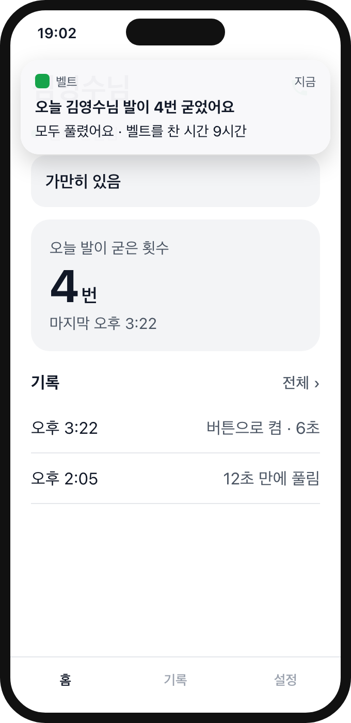
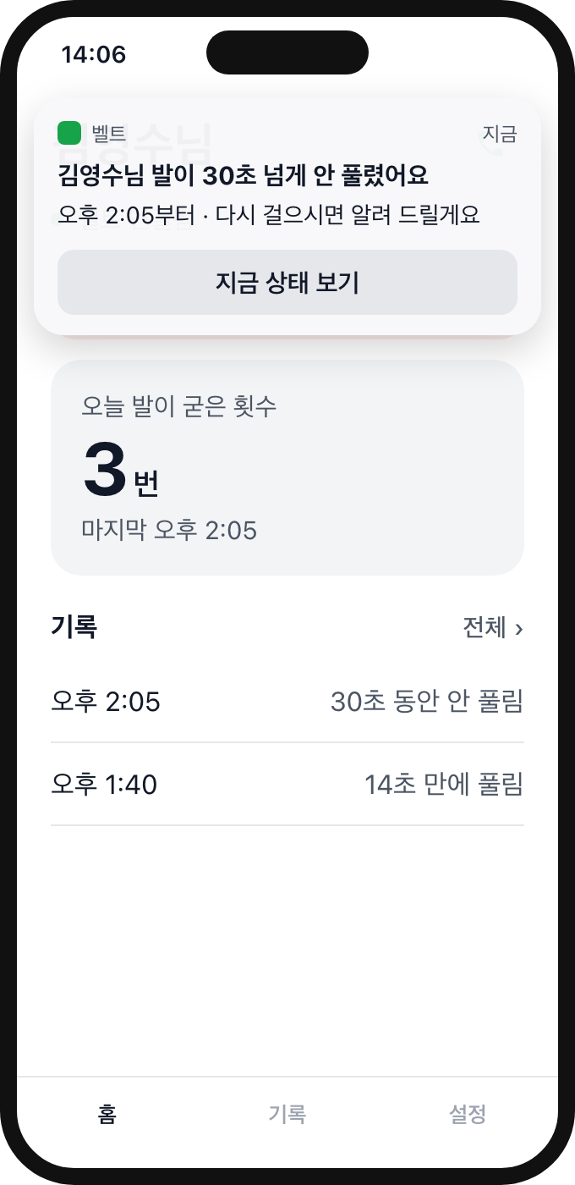
딸에게는 30초가 지나도 안 풀릴 때만 바로 알린다
저녁에 한 번 모아서
30초 넘게 안 풀리면 바로
Notes:
같은 시각, 딸은 회사에 있습니다.
금방 풀린 일은 바로 알리지 않고, 저녁에 하루 한 번 모아서 알려 줍니다.
몇 번 굳었는지, 모두 풀렸는지, 벨트를 몇 시간 찼는지가 한 줄에 있습니다.
30초가 지나도 안 풀릴 때만 바로 알림이 갑니다.
이때 딸은 바로 전화하지 않습니다. 굳어 있는데 전화가 울리면 받으려고 서두르다 넘어질 수 있어서,
지금 상태를 먼저 보고, 다시 걷기 시작했다는 알림이 오면 그때 전화합니다.

Slide 7
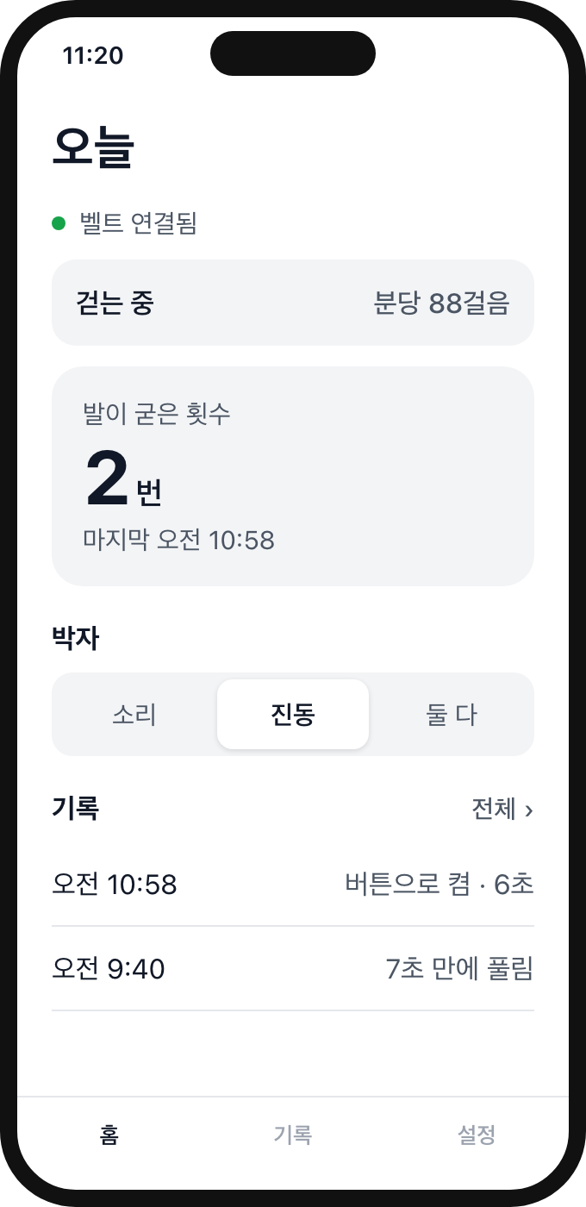
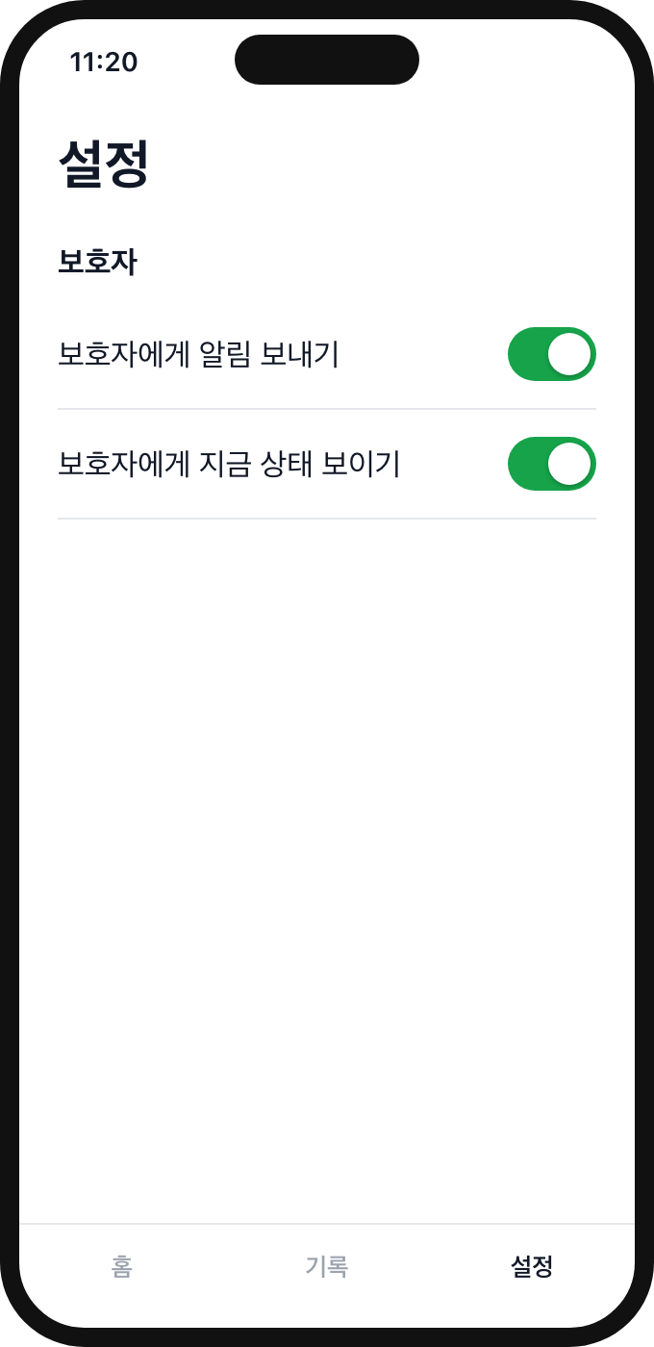
사람 많은 곳에서는 소리 없이 진동만
허리 버튼
첫 발이 안 떨어지면 살짝 눌러 진동 박자를 켠다
외출 전 박자를 진동으로
보호자에게 알릴지는 본인이
Notes:
벨트를 차는 사람이 한 명 더 있습니다.
이정숙 씨는 외출하기 전에 앱에서 박자를 진동으로 바꿔 둡니다.
계산대 줄에 서 있다가 첫 발이 안 떨어지면, 허리 버튼을 살짝 눌러 진동 박자를 켭니다.
허리에서 박자를 느끼며 발을 뗍니다. 옆 사람은 모릅니다.
보호자에게 알릴지는 이정숙 씨가 설정에서 정합니다.

Slide 8
2주 기록을 모아 보니 오후에 많이 굳었다
오후 2~4시
가장 많이 굳은 때
주말 외출은 오전으로
치료 시간엔 문턱 연습
Notes:
저녁에 딸이 앱에서 기록을 봅니다.
2주 동안 굳은 것 중 대부분이 오후 2시에서 4시 사이입니다. 그래서 주말 외출을 오전으로 잡습니다.
물리치료 시간에는 이 기록을 치료사에게 보여 줍니다.
치료사는 문턱에서 박자에 맞춰 발을 떼는 연습을 같이 하고,
다음 신경과 진료 때 이 기록을 가져가서 약 시간을 상의해 보라고 권합니다.

Slide 9
시연
벨트를 찬 모습 (영상)
앱 화면 녹화 (영상)
지금은 같은 방 안에서 컴퓨터 화면으로 봅니다. 딸의 휴대폰까지 보내는 건 다음 단계입니다.
Notes:
여기까지는 그림이었고, 지금부터는 실제로 만든 겁니다. 미리 찍어 온 영상입니다.
왼쪽은 벨트를 찬 저고, 오른쪽은 컴퓨터에 띄운 앱 화면입니다. 왼쪽 휴대폰이 아버지, 오른쪽이 딸입니다.
[걷는 장면] 지금은 평소처럼 걷고 있습니다. 벨트는 아무 소리도 안 냅니다.
[멈춤] 여기서 다리를 떨며 굳는 흉내를 냅니다. 진짜 동결은 아니고 제가 흉내 낸 겁니다.
[진동] 지금 허리가 떨고 있습니다. 영상에는 안 보여서 말로 말씀드립니다.
[박자] 이어서 박자가 나옵니다. 굳기 전에 걷던 빠르기 그대로입니다.
[화면] 그동안 딸의 화면에도 '발이 굳음'이 뜹니다.
[다시 걸음] 발을 떼고 걸으면 몇 초 뒤 박자가 멈추고, 아버지 앱에 '몇 초 만에 풀림'이 한 줄 남습니다.
지금은 이렇게 같은 방 안에서만 됩니다. 회사에 있는 딸의 휴대폰까지 보내는 건 다음에 할 일입니다.

Slide 10
넘어졌는지는 아직 모른다
1
2
3
4
5
굳음
주저앉듯 넘어짐
벨트가 길게 떪
30초
딸에게 알림
취소해도 몇 분 안에 일어나지 못하면 다시 알린다
벨트
지금
김영수님이 넘어진 것 같아요
오후 3:30
전화
Notes:
아직 안 되는 장면도 있습니다.
아버지가 화장실 앞에서 굳었다가 주저앉듯 넘어지면, 지금은 발이 굳었다는 것까지만 알고 넘어졌는지는 모릅니다.
넘어짐은 제가 직접 넘어져 볼 수가 없어서, 아직 알아챌 기준을 정하지 못했습니다.
다음에는 넘어진 채 바닥에 있는 자세가 이어지면, 박자를 끄고 벨트가 길게 떨어서 먼저 알립니다.
괜찮으시면 30초 안에 버튼으로 취소하고, 취소가 없으면 딸에게 넘어진 것 같다는 알림과 전화 버튼을 보냅니다.
취소했더라도 몇 분 안에 일어나지 못하시면 다시 알립니다.

Slide 11
된 것과 남은 것
된 것
남은 것
발이 굳으면 걷던 빠르기로 박자
넘어짐 알아채기
버튼으로 켜고 끄기
배터리로 하루 쓰기
소리 대신 진동
휴대폰 앱으로 딸에게까지 보내기
돌아설 때는 다 돌 때까지 기다리기
환자분이 직접 써 보기
앱 화면에 기록과 알림
Notes:
된 것과 안 된 것을 나눠 보면 이렇습니다.
지금 벨트는 발이 굳으면 걷던 빠르기로 박자를 주고, 그 결과를 앱 화면에 남깁니다. 심박 센서와 화면은 뺐습니다.
그냥 몸을 돌릴 때 울리던 것도 고쳤습니다. 몸이 도는 동안은 기다리고, 돌다가 몸이 멈춘 채 발이 떨리면 그때 박자를 줍니다.
돌아설 때 굳는 일이 가장 흔해서, 돌 때 아예 꺼 버리면 정작 그때를 놓칩니다.
남은 일 중 먼저 할 것은 넘어짐을 알아채는 겁니다. 딸에게 바로 전화가 가야 하는 때가 넘어졌을 때입니다.
처음에 김영수 씨는 혼자 화장실은 가고 싶다고 했습니다. 이 벨트는 그 한 가지를 돕는 데서 시작했습니다.
감사합니다. 질문 받겠습니다.

